Slide 1
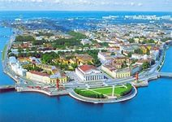
Презентация для детей младшей группы «Как родился Санкт-Петербург»
Создала воспитатель Белозерцева Т.А.

Slide 3
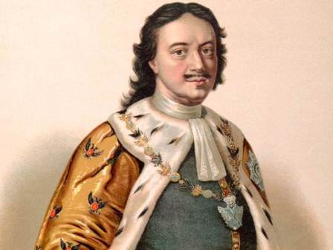

Slide 4
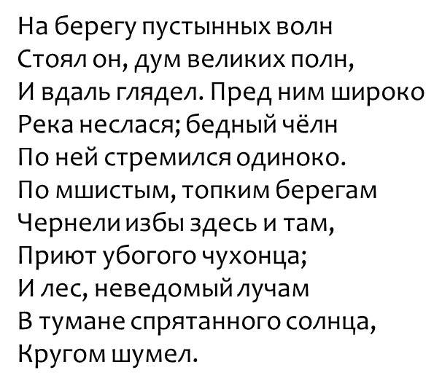
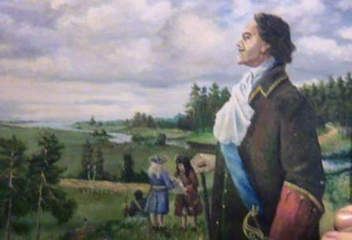

Slide 5
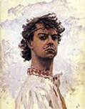
И думал он:
Отсель грозить мы будем шведу,
Здесь будет город заложен
На зло надменному соседу.
Природой здесь нам суждено
В Европу прорубить окно,1
Ногою твердой стать при море.
Сюда по новым им волнам
Все флаги в гости будут к нам,
И запируем на просторе.

Slide 6
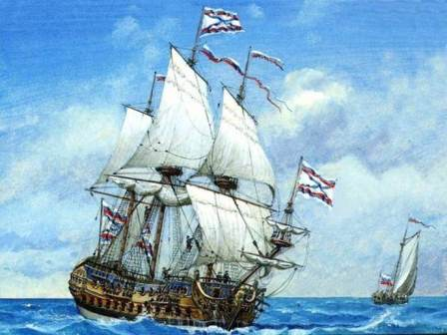

Slide 7
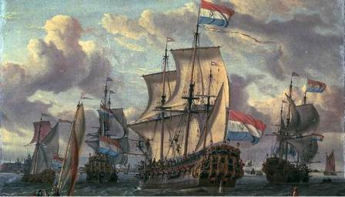

Slide 8
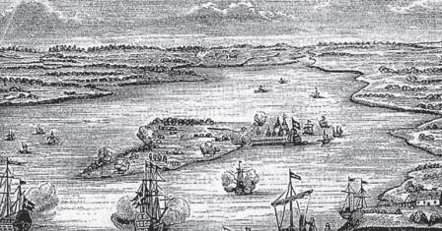

Slide 10
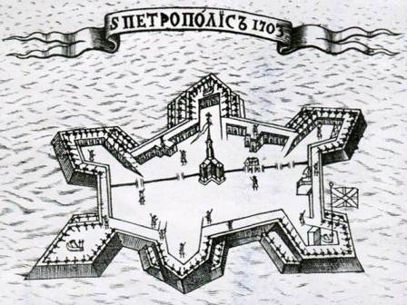

Slide 11
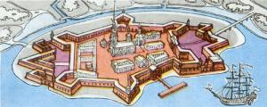

Slide 12
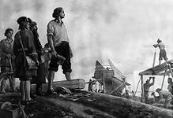

Slide 13
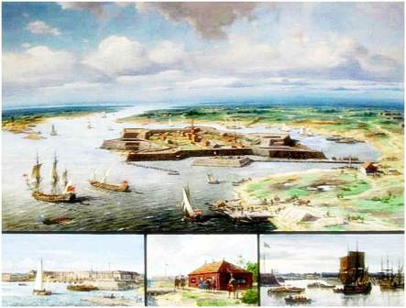

Slide 14
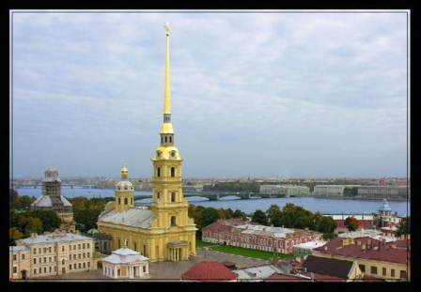

Slide 15
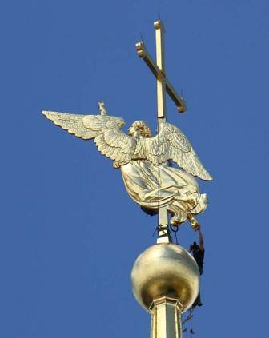

Slide 16
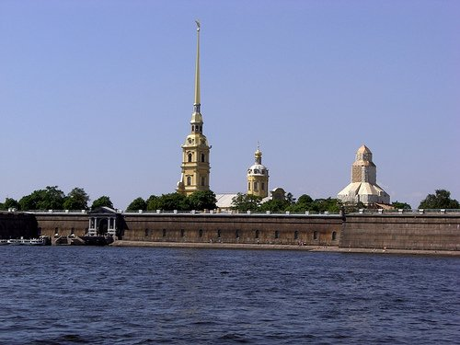

Slide 17
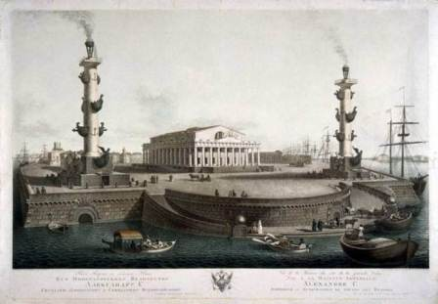

Slide 18
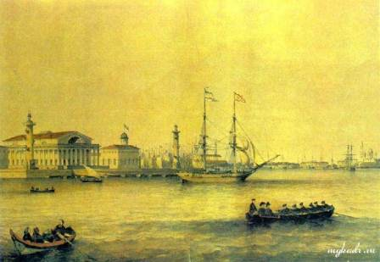

Slide 19
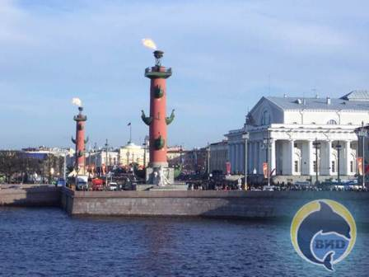

Slide 20
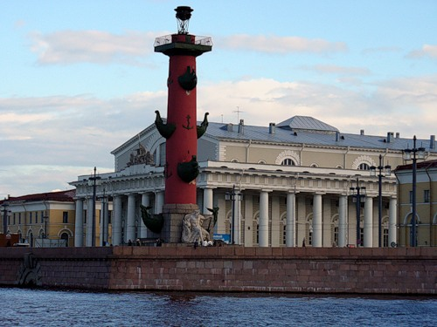

Slide 22
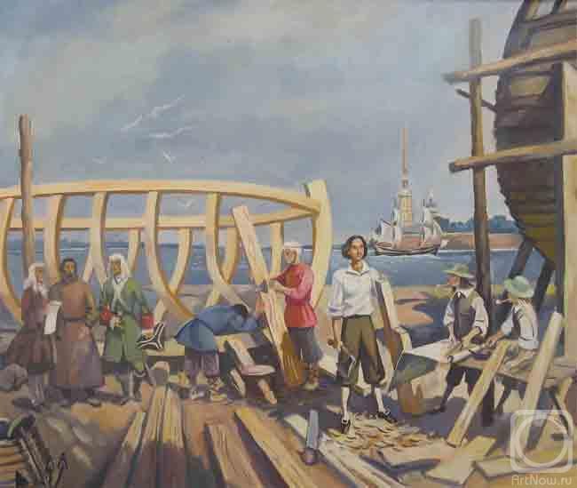

Slide 23
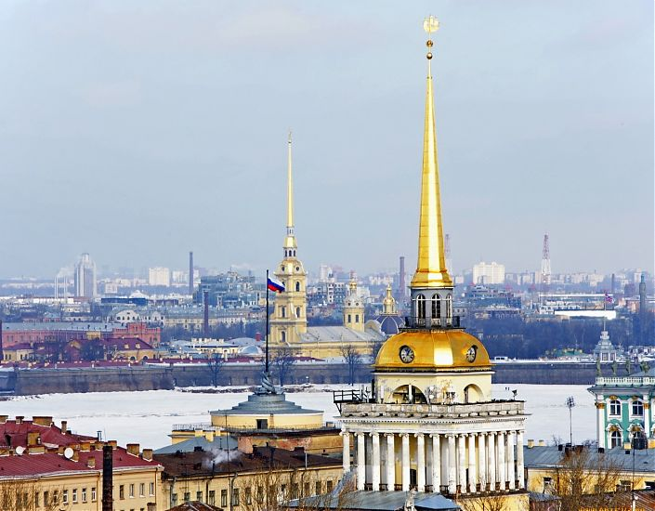

Slide 24
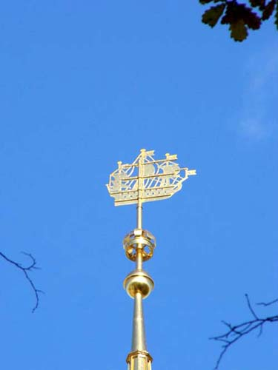

Slide 25
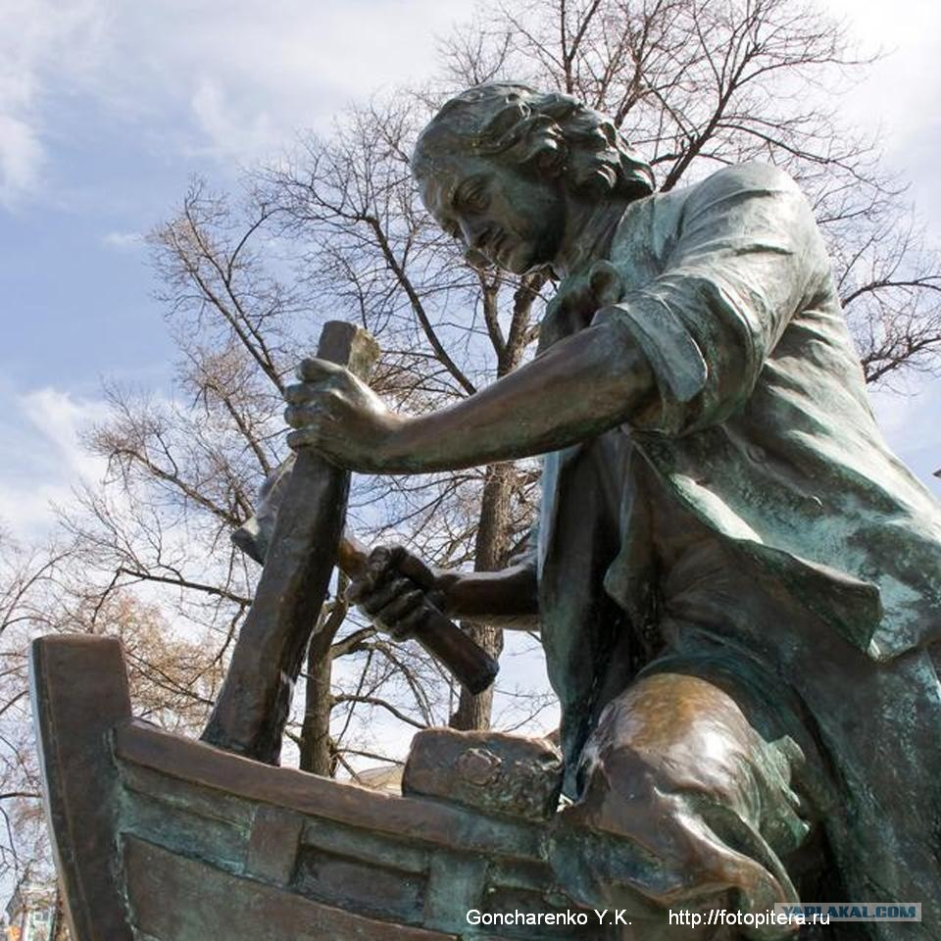

Slide 26
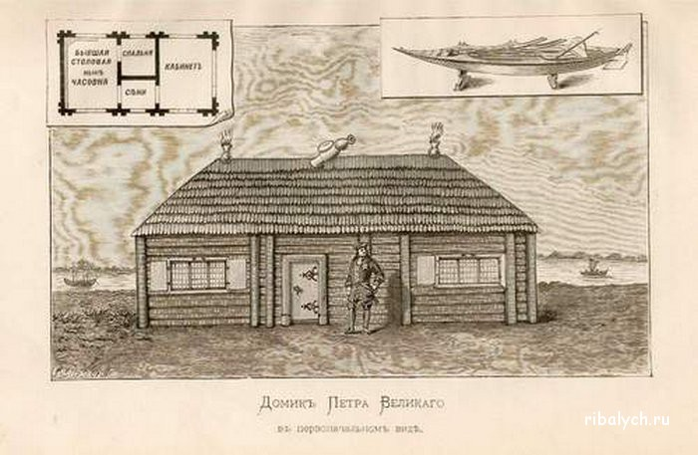

Slide 28
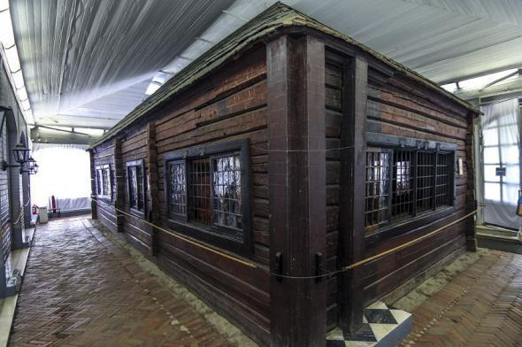

Slide 29
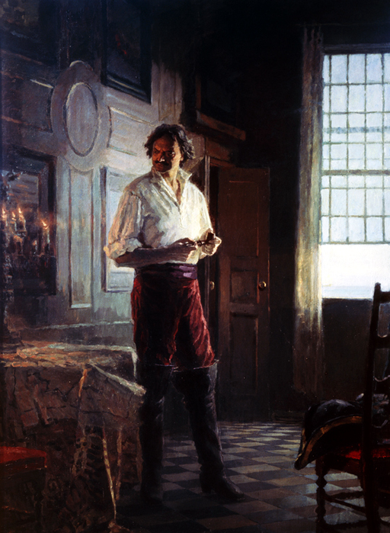

Slide 30
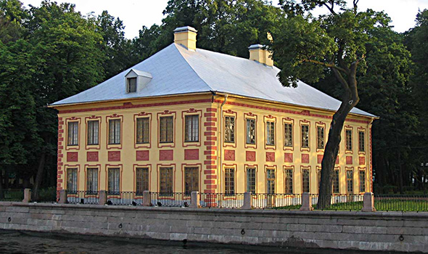

Slide 31
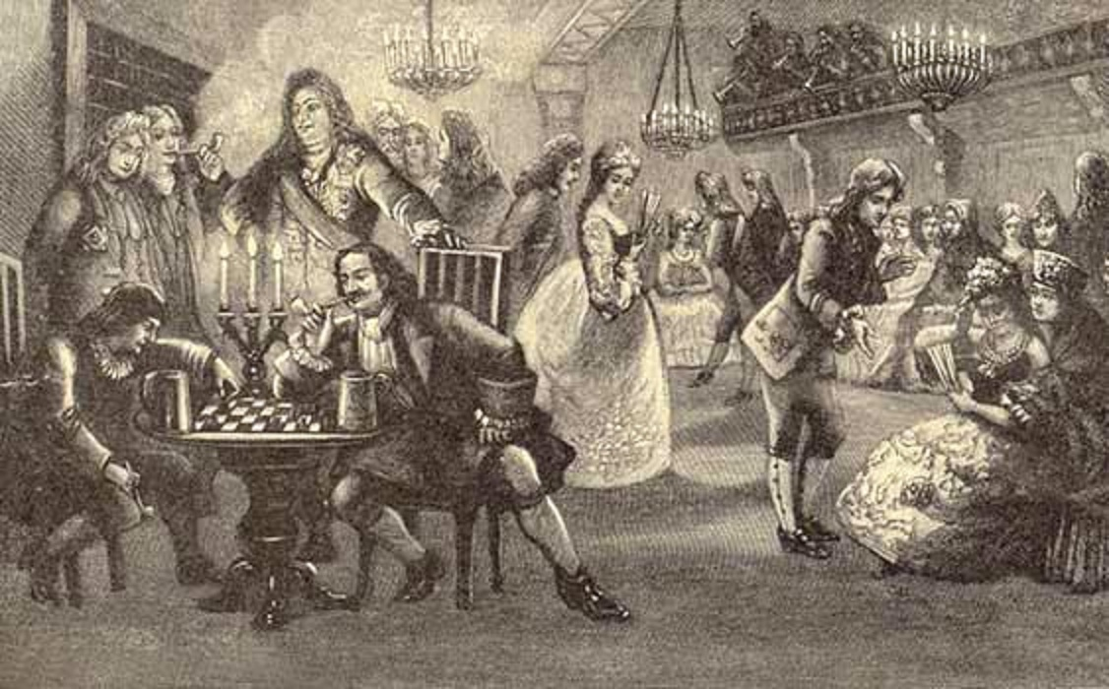

Slide 32
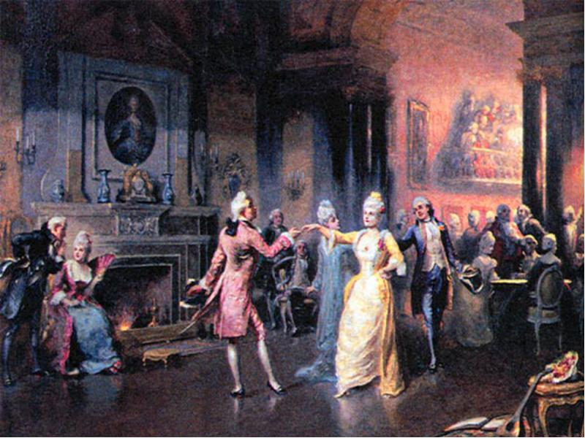

Slide 33
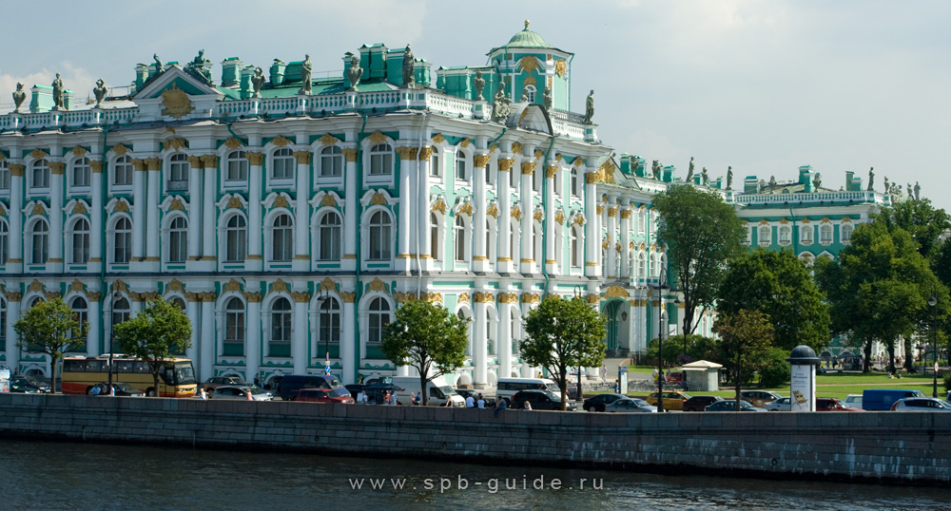

Slide 34
…Люблю тебя, Петра творенье, Люблю твой строгий, стройный вид, Невы державное теченье, Береговой ее гранит, Твоих оград узор чугунный, Твоих задумчивых ночей Прозрачный сумрак, блеск безлунный, Когда я в комнате моей Пишу, читаю без лампады, И ясны спящие громады Пустынных улиц, и светла Адмиралтейская игла, И, не пуская тьму ночную На золотые небеса, Одна заря сменить другую Спешит, дав ночи полчаса.

Slide 35
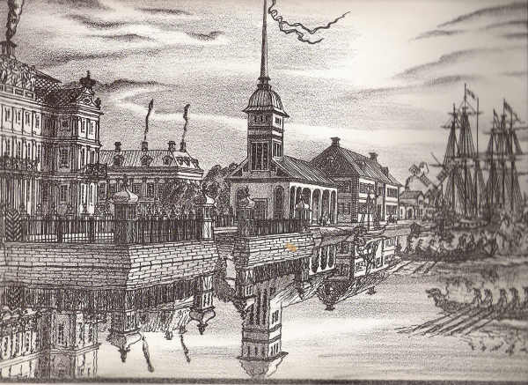

Slide 36
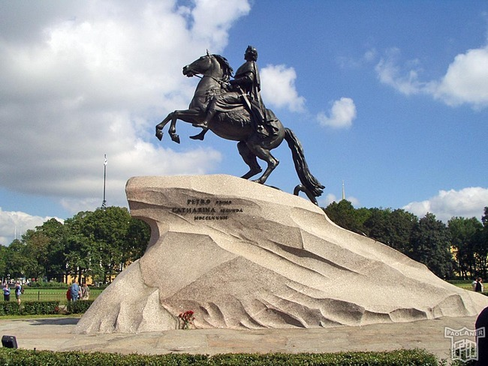

Slide 37
